Slide 1
«Исследовательские методы
обучения как средство
формирования ключевых
компетенций учащихся на уроках географии»

Slide 2
Немного истории
Исследовательский подход в образовательной практике был востребован с глубокой древности
«Плохой учитель преподносит истину, хороший учит ее находить».(А.Дистервег)
Идеи исследовательского обучения нашли своих сторонников в среде ярких представителей просветительской педагогики России 18 века
В конце 19 века теория и методика исследовательского обучения активно разрабатывается в трудах К. Д.Ушинского, Л. Н.Толстого
В 20-е годы исследовательский метод стал широко внедряться в практику обучения. Некоторые педагоги считали исследовательский метод главным и даже универсальным методом обучения

Slide 3
Сущность исследовательского метода обучения
определяется как способ организации поисковой, творческой деятельности учащихся по решению новых для них проблем

Slide 4
Как научить детей исследовать?
Хорошая новость: исследовательский интерес заложен в природе каждого человека, и особенно ярко проявляется в детском возрасте до 12 лет.
Задача взрослых поддержать исследовательский огонь в детях.
Лучший способ –выбрать тему в области интересов ребенка, ту ,над которой он сам хочет работать.

Slide 5
Преимущества исследовательского
метода обучения:
учащиеся сами добывают знания
активизирует познавательную деятельность учащихся
осознанное усвоение знаний
развитие творческих способностей
включение учащихся в самостоятельный поиск
позволяет выявить одаренных учащихся
ученики делают сами, хоть и маленькие, но открытия
заставляют учащихся анализировать, делать выводы
развивает мышление, инициативу учащихся, ответственность
повышает мотивацию

Slide 6
Актуальность исследовательского
метода обучения:
развитие навыков самостоятельности у учащихся
развитие творческих и интеллектуальных способностей учащихся
обществу нужны мыслящие граждане с высокой мотивацией
пробуждает интерес учащихся к учебе

Slide 7
Функции исследовательского метода:
обеспечение овладения учащимися методами научного познания в процессе поиска этих методов и применения их;
формирование у учащихся качеств творческой личности;
формирование интереса, потребности в исследовательской деятельности;
получение учащимися полноценных, хорошо осознанных, оперативно и гибко используемых знаний

Slide 8
Эвристические методы обучения
это методы развивающего обучения, которые предполагают включение учащихся в самостоятельную деятельность по решению проблем.
Деятельность учащихся должна носить поисковых характер.

Slide 9
Эвристические
методы
Проблемное изложение
Исследовательские методы
Частично-поисковые
методы

Slide 10
Центральное место в проблемном обучении занимает исследовательский метод:
построение процесса обучения наподобие процесса научного исследования
осуществление основных этапов исследовательского процесса в упрощенной, доступной учащимся форме
в процессе решения одних проблем постоянно возникают новые
исследовательский метод в обучении лишь в какой-то мере имитирует процесс научного исследования

Slide 11
Отличия учебного исследования от научного:
то, что исследуется в процессе проблемного обучения, и та истина, которую учащиеся открывают, для науки не являются новыми
стимулы учащихся к проведению исследования отличны от стимулов, побуждающих ученого к исследованию. Учебное исследование ведется учащимися под руководством, с личным участием и с помощью учителя.
как и всякий другой метод обучения, исследовательский метод не является универсальным методом обучения

Slide 12
Этапы учебного исследования
Наблюдение и изучение фактов и явлений
Выяснение непонятных явлений, подлежащих исследованию
Выдвижение гипотез
Построение плана исследования
Осуществление плана, выяснение связей изучаемого явления с другими
Формулировка решения, объяснения
Проверка решения
Практические выводы о применении полученных знаний

Slide 13
Деятельность учителя при выполнении учащимися исследовательских заданий
Подбор таких заданий, которые обеспечили бы творческое применение учащимися основных знаний
Контроль за ходом работы учащихся, направление ее в случае отклонения их от правильного пути, проверка итогов работы и организация их обсуждения.

Slide 14
Возможность применения
исследовательского метода
Приобретаемые знания должны находится в зоне ближайшего развития ученика
У учащихся должен быть навык подобной деятельности
Учащиеся должны владеть методами научного познания
Небольшой объем новых знаний
Наличие у учащихся базовых знаний

Slide 15
Использование исследовательского метода позволяет:
Расширить область личных и общечеловеческих знаний.
Осуществить целостное восприятие окружающего мира через выбранный объект познания.
Получить новый, общественно полезный интеллектуальный продукт.
Формировать научно-исследовательские навыки.
Создавать банк знаний для отдельных объектов окружающего мира.
Выявлять существенные признаки развития рассматриваемого объекта познания.

Slide 16
Этапы деятельности учителя:
Проведение дидактического анализа темы, подлежащей изучению с помощью исследовательского подхода.
Разработка (проектирование) уроков с применением исследовательского подхода.
Информирование учащихся об изучении темы с применением исследовательского подхода.
Организация учебного процесса с элементами исследования.
Анализ и коррекция развития творческих, исследовательских умений и способностей школьников.

Slide 17
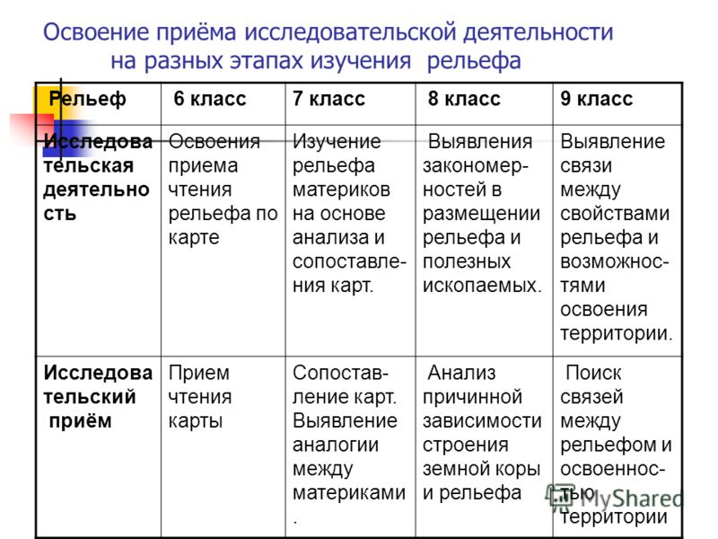

Slide 20
Обобщение опыта работы
Развитию навыков исследовательской деятельности способствуют нетрадиционные формы занятий:
урок – путешествие,
уроки-семинары,
уроки-практикумы.
Введение 10-минутных дополнительные рубрики на уроке географии:
«5 новостей недели»,
«По странам и континентам»,
«По родной стране»,
«Определите географический объект»,
«Найдите ошибку», «Хотите верьте, хотите нет»,
«Определите карту», «Геотетрис»,
«Версия», «Географический марафон»,
«Новости науки

Slide 21
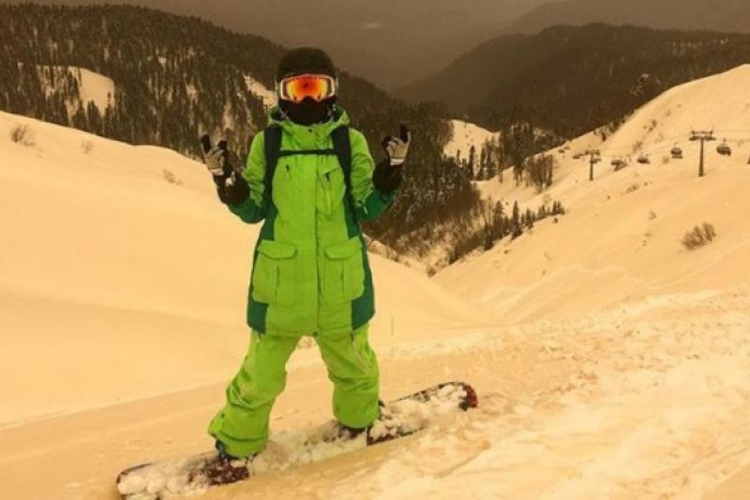
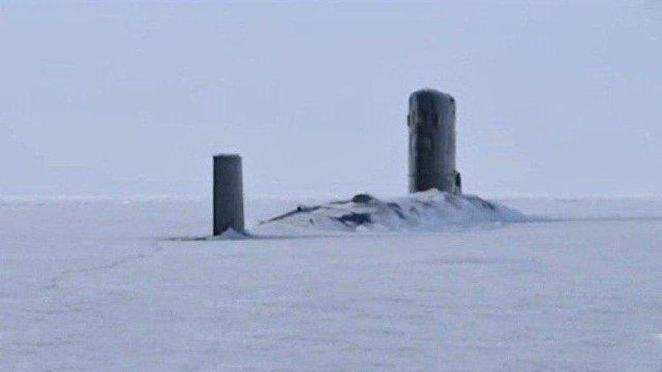
Рубрика:
«Новости недели»

Slide 22
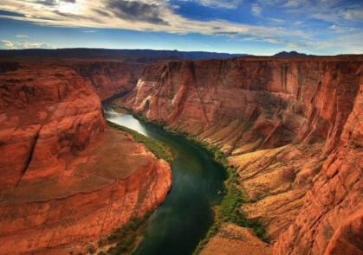
рубрика «По странам и континентам»

Slide 23
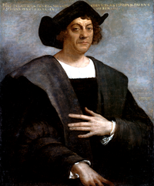
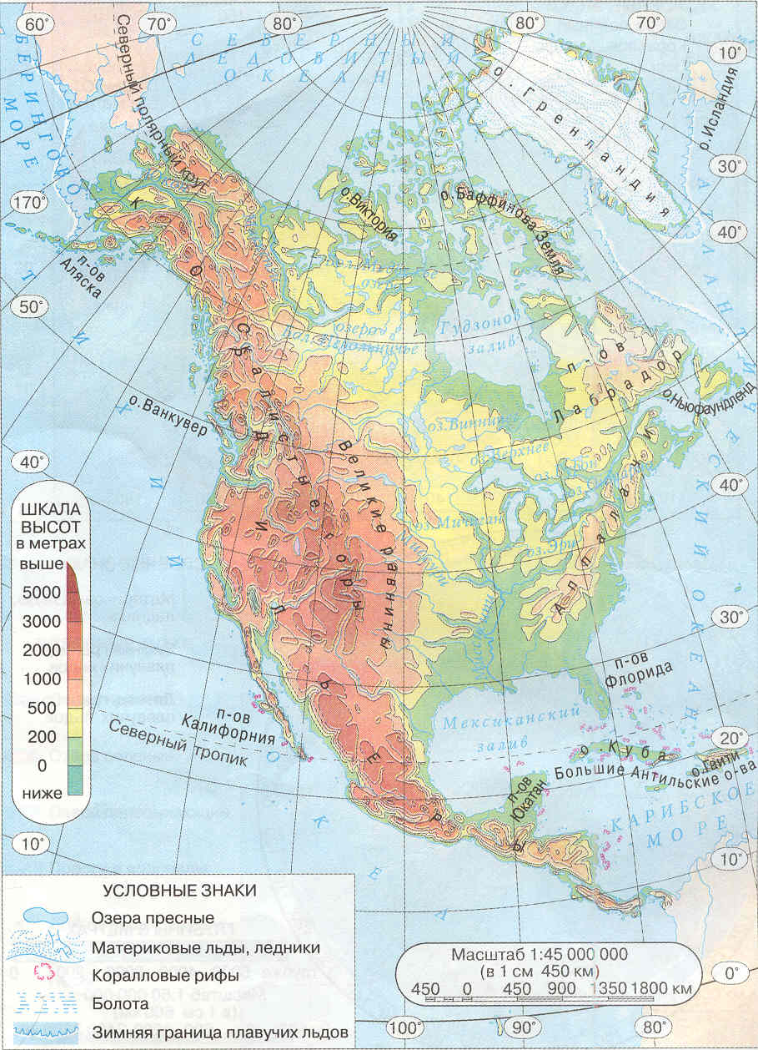
КТО ЭТО?

Slide 24
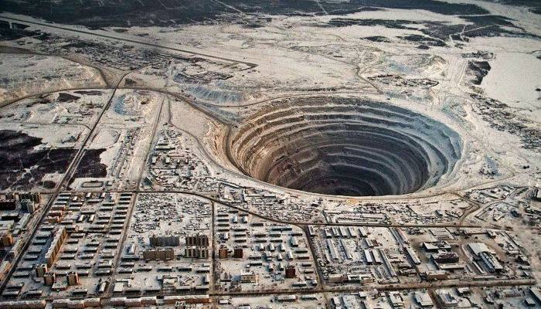
Рубрика «По родной стране»

Slide 25
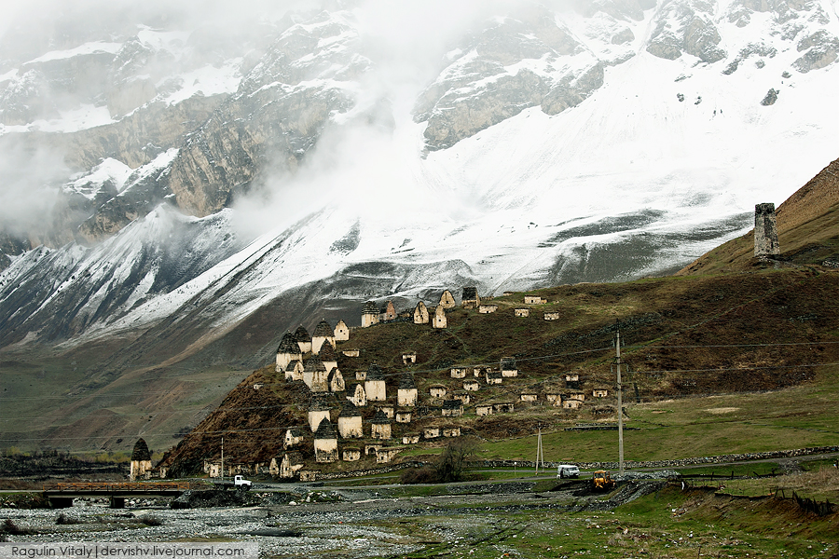
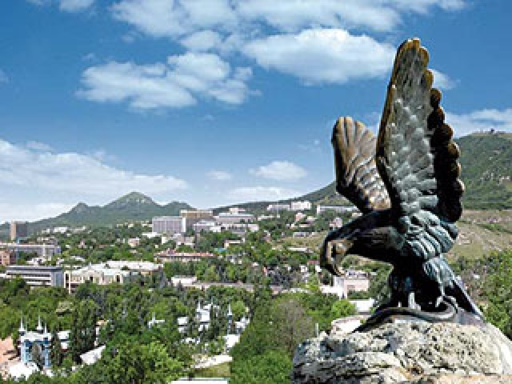
рубрика «Определите географический объект»

Slide 26
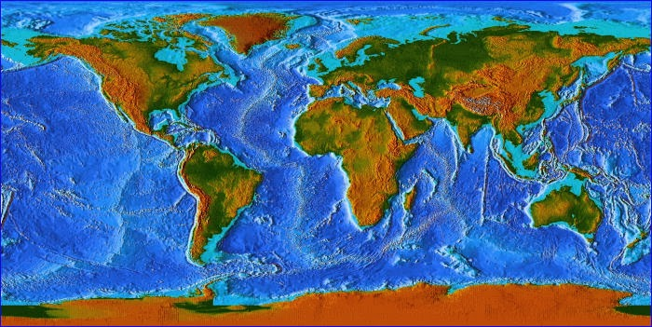
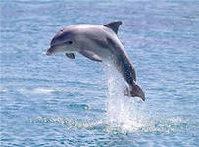
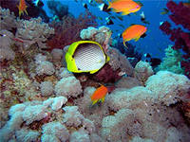
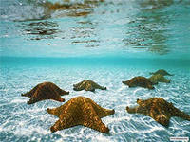
Рубрика «Географический объект дня»
10
12
1
9
7
2
6
4
8
3
11
5
1.НАЗОВИТЕ ГЕОГРАФИЧЕСКИЕ ОБЪЕКТЫ ИЗОБРАЖЕННЫЕ НА КАРТЕ? Нанесите их на к/к

Slide 27
Определить географический объект и нанести его на контурную карту
(отработка номенклатуры )
1
2
4
1) Канал, соединяющий Тихий и Атлантический океаны
2) Море, между Северной и Южной Америкой
3) Полуостров на северо-западе континента
4) Полуостров на юго-востоке материка
5) Пролив, отделяющий Северную Америку от Евразии
6) Остров из группы Больших Антильских островов
3
5
6

Slide 28
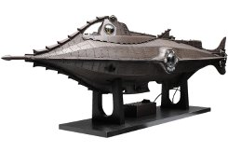
ЗАГАДОЧНАЯ КАРТИНКА.
ВАША ВЕРСИЯ. ЧТО? ГДЕ и КАК?

Slide 29
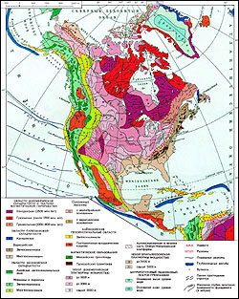
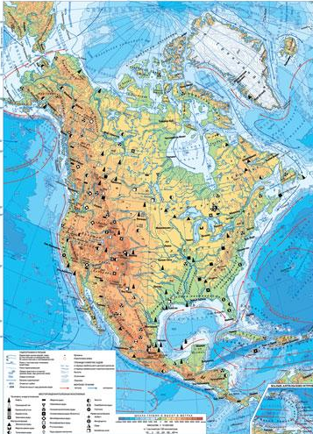
Что изображают эти карты? (на знание карт атласа)

